Slide 1
МОЁ
ГЕНЕАЛОГИЧЕСКОЕ
ДЕРЕВО

Slide 2
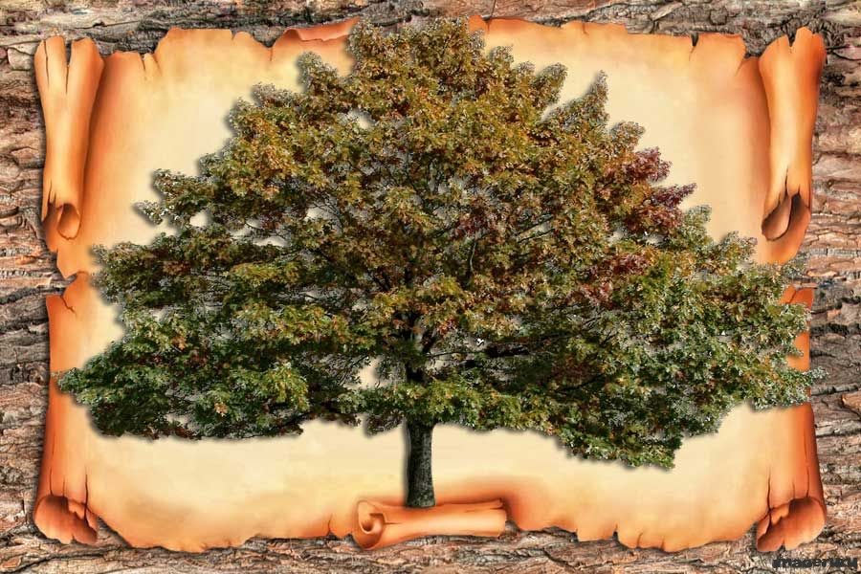
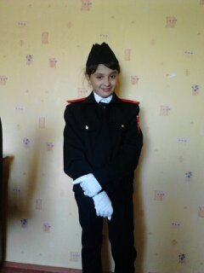
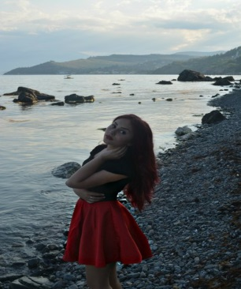
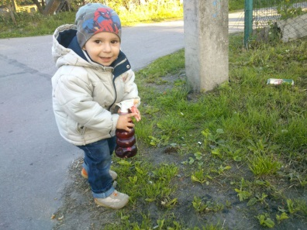
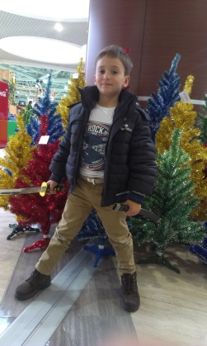
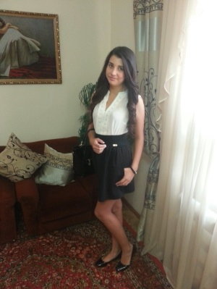
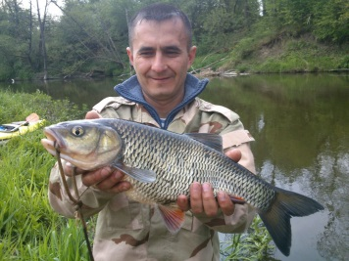
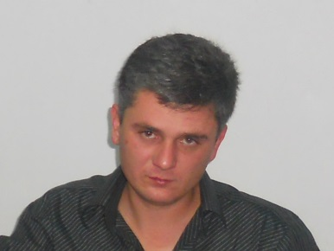
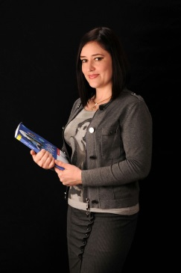
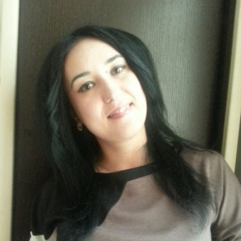

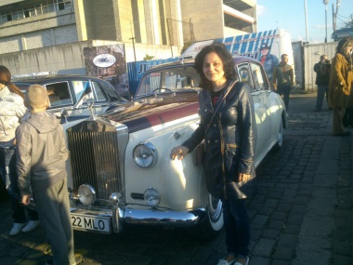
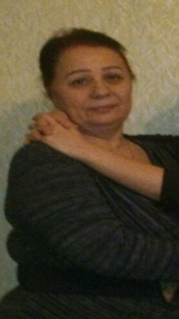
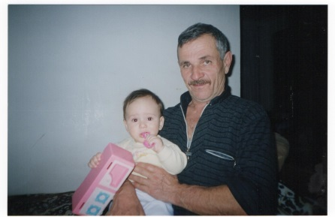
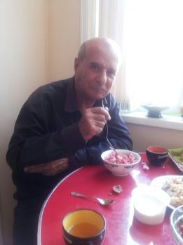
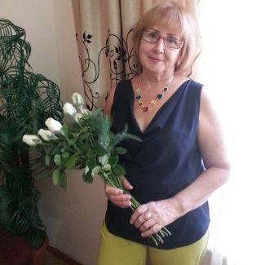
ГЕНЕАЛОГИЧЕСКОЕ ДЕРЕВО
МОЕЙ СЕМЬИ

Slide 3

МОЙ ДЕДУШКА
АМИРОВ РАВИЛЬ
4 АПРЕЛЯ 1951 ГОДА РОЖДЕНИЯ.
РОДИЛСЯ В УЗБЕКИСТАНЕ В ГОРОДЕ АНГРЕН.
ПО ПРОФЕССИИ МОЙ ДЕДУШКА ШАХТЁР.

Slide 4

МОЯ БАБУШКА
АМИРОВА ЗУЛЬМИРА МУГАРЕМОВНА
25 МАЯ 1953 ГОДА РОЖДЕНИЯ.
РОДИЛАСЬ В УЗБЕКИСТАНЕ В ГОРОДЕ АНГРЕН.
МОЯ БАБУШКА ПО ПРОФЕССИИ ВОСПИТАТЕЛЬ В ДЕТСКОМ САДУ.

Slide 5

МОЙ ДЕДУШКА
АБДУЛЛАЕВ МАМЕД МУСТАФАЕВИЧ
4 СЕНТЯБРЯ 1953 ГОДА РОЖДЕНИЯ.
РОДИЛСЯ В УЗБЕКИСТАНЕ В ГОРОДЕ КОКАНД.
МОЙ ДЕДУШКА ПО ПРОФЕССИИ ВРАЧ -ФИЗИОТЕРАПЕВТ

Slide 6

МОЯ БАБУШКА
АБДУЛЛАЕВА
АНИСА САЛИХОВНА
18 АВГУСТА 1955 ГОДА РОЖДЕНИЯ.
РОДИЛАСЬ В УЗБЕКИСТАНЕ В ГОРОДЕ ШАРГУНЬ.
МОЯ БАБУШКА ПО ПРОФЕССИИ ВРАЧ –ПЕДИАТР.

Slide 7

МОЙ ПАПА
АМИРОВ ИЗЗЕТ
РАВИЛЬЕВИЧ
15 ИЮНЯ 1976 ГОДА РОЖДЕНИЯ.
РОДИЛСЯ В УЗБЕКИСТАНЕ В ГОРОДЕ АНГРЕН.
МОЙ ПАПА ПО ПРОФЕССИИ ВОДИТЕЛЬ.

Slide 8
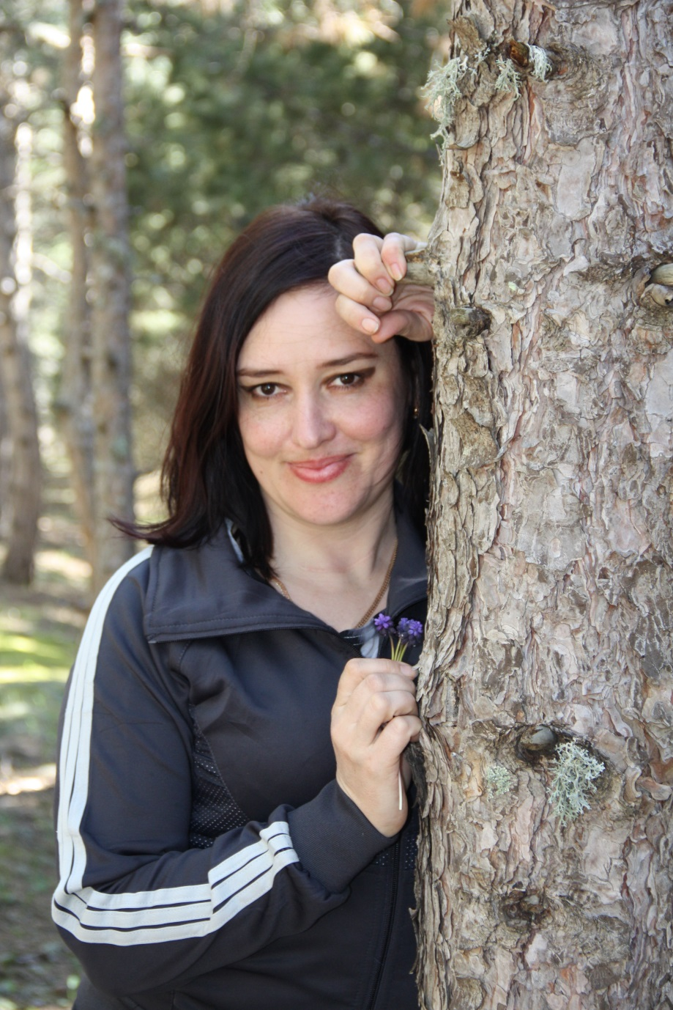
МОЯ МАМА
АМИРОВА АЙШЕ
МАМЕТОВНА
20 АВГУСТА 1978 ГОДА РОЖДЕНИЯ.
РОДИЛАСЬ В УЗБЕКИСТАНЕ В ГОРОДЕ КОКАНД.
МОЯ МАМА ПО ПРОФЕССИИ УЧИТЕЛЬ АНГЛИЙСКОГО ЯЗЫКА.

Slide 9
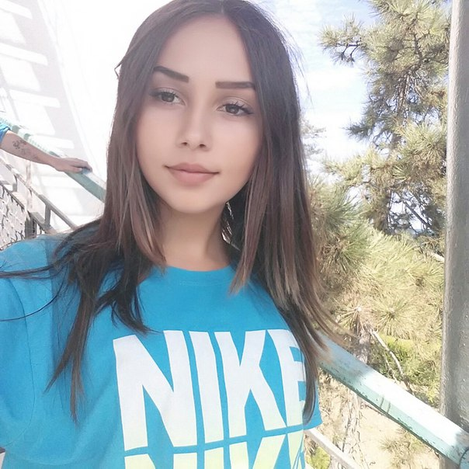
МОЯ СЕСТРА
АМИРОВА ТАМИЛА
18 ОКТЯБРЯ 2001 ГОДА РОЖДЕНИЯ.
РОДИЛАСЬ В УЗБЕКИСТАНЕ В ГОРОДЕ АНГРЕН.
УЧИТСЯ В
МОУ «МАЛОРЕЧЕНСКАЯ ШКОЛА»
В 9 КЛАССЕ.
ЗАКОНЧИЛА МУЗЫКАЛЬНУЮ ШКОЛУ ПО КЛАССУ ФОРТЕПИАНО.

Slide 10

Я-АМИРОВ ЭМРАН ИЗЗЕТОВИЧ
13 ИЮЛЯ 2007 ГОДА РОЖДЕНИЯ.
РОДИЛСЯ В ГОРОДЕ АЛУШТА.
УЧУСЬ В
МОУ « МАЛОРЕЧЕНСКАЯ ШКОЛА»
ВО 2-Б КЛАССЕ И В МУЗЫКАЛЬНОЙ ШКОЛЕ ПО КЛАССУ ТРУБА.

Slide 11
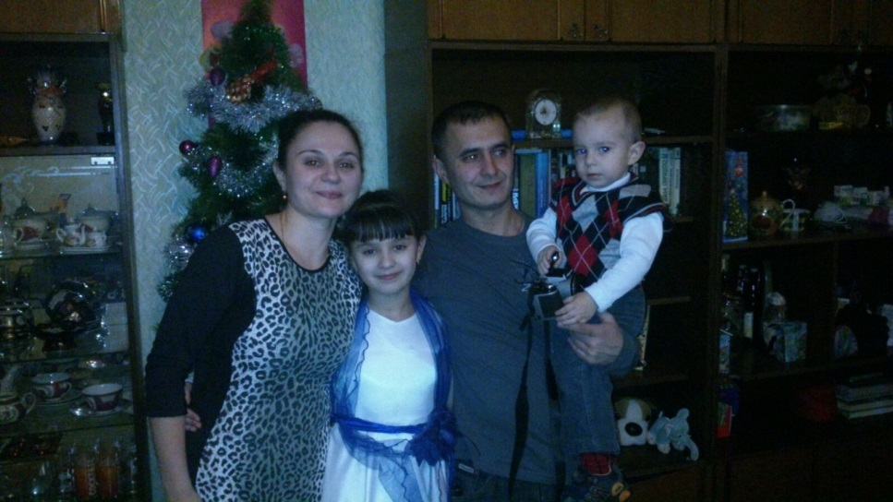
  МОЯ ТЁТЯ
  АМИРОВА ЛИЛИЯ РАВИЛЬЕВНА
  И ЕЁ СЕМЬЯ ДЯДЯ ДИМА И ИХ ДЕТИ
  СИБЕЛЯ И ДИМА

Slide 12
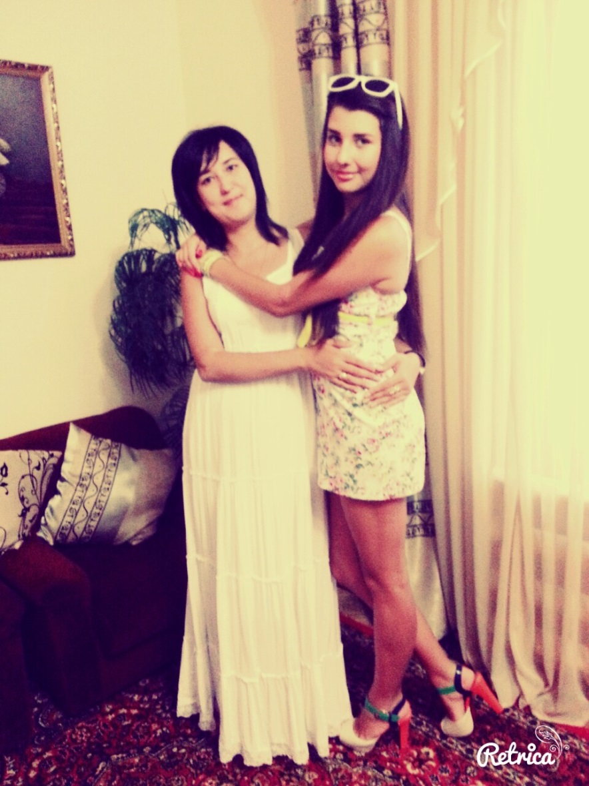
МОЯ ТЁТЯ
АБДУЛЛАЕВА ФАТИМА МАМЕТОВНА
И МОЯ СЕСТРА ДИАНА

Slide 13

ГЕРБ СЕМЬИ
АМИРОВЫХ
«ВМЕСТЕ МЫ
МОЖЕМ ВСЁ
И ДАЖЕ БОЛЬШЕ!»

Slide 14
